Slide 1

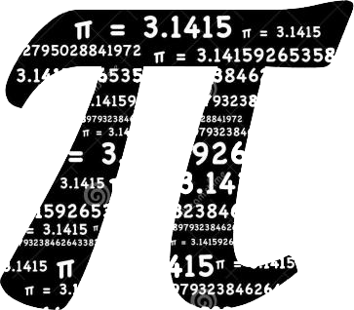

化工应用数学
宋飞飞
天津理工大学 化学化工学院

Slide 2
第三章 数据处理
3.1 插值算法
3.2 数值微分
3.3 数值积分
3.4 最小二乘拟合

Slide 3
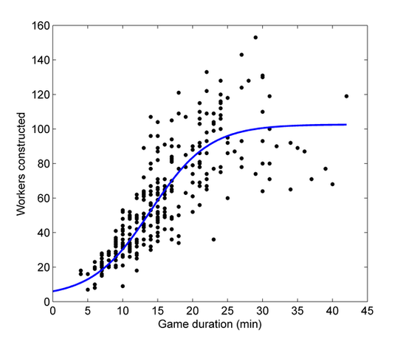
3.4.1 数据拟合
数据拟合的特点：
数据都有误差
数据量很大
数据拟合的要求：
反应数据总体分布
反应逼近函数的特性
偏差最小
注意与插值算法的区别

Slide 4
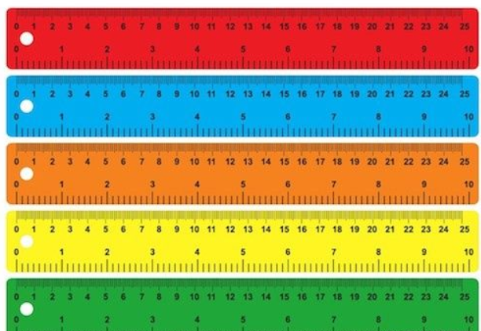
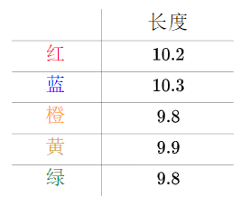
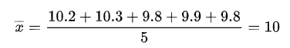
3.4.2 长度测量
多次测量可能得到不同结果：
一般取平均数为最终结果：
正负误差相互抵消？
为什么是算数平均数？而不是其他计算方式？

Slide 5
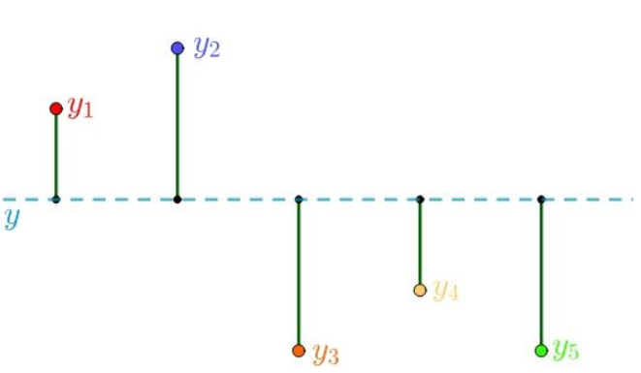
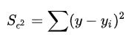
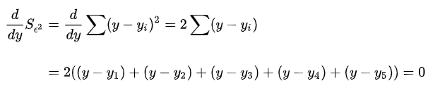
3.4.2 长度测量
与真值误差平方和为度量：
最小化误差：

Slide 6

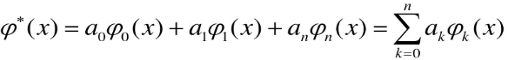
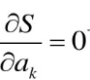
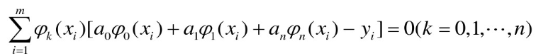
3.4.3 最小二乘法
预期数据符合某关系式：
最小化误差平方和：
为什么是误差平方和？

Slide 7
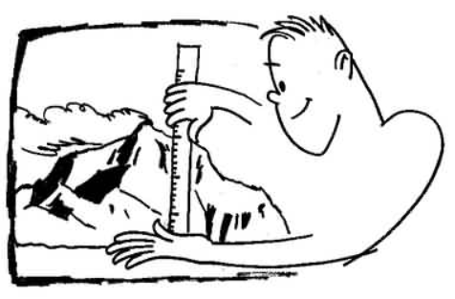
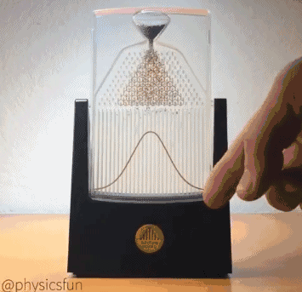
3.4.4 背景知识-误差分布
误差类型：
系统误差
随机误差
系统误差：
可消除
有规律
随机误差：
不可消除
单次测量无规律、不可预测
多次测量总体服从统计规律
整体样本符合正态分布！！！

Slide 8
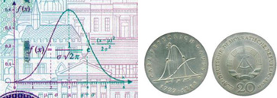
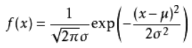
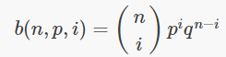
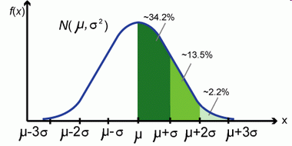
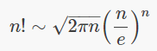
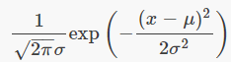
3.4.4 背景知识-误差分布
正态分布/高斯分布：
二项分布的极限分布：

Slide 9

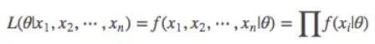
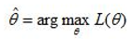
3.4.4 背景知识-极大似然
极大似然估计：
模型已定，参数未知
最大概率的参数是最可能的
似然函数：
所有可能情况概率的乘积
使得似然函数最大的参数为参数估计值
抽到黑球，更可能是抽的哪个袋子？
一个罐子里有黑白两种颜色的球，数目和比例未知。假设进行一百次有放回地随机采样，每次取一个球，有七十次是白球。求罐中白球和黑球的比例？

Slide 10
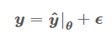
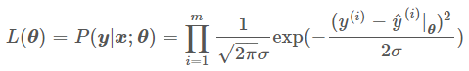
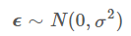
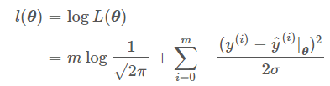
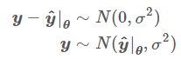
3.4.5 为什么是二乘
测量存在误差：
误差服从正态分布：
似然函数：
取对数：
似然函数最大化对应于：
最小二乘

Slide 11
3.4.5 最小二乘法
预期数据符合某关系式：
最小化误差平方和：
误差正态分布时最小二乘就是最佳方式

Slide 12
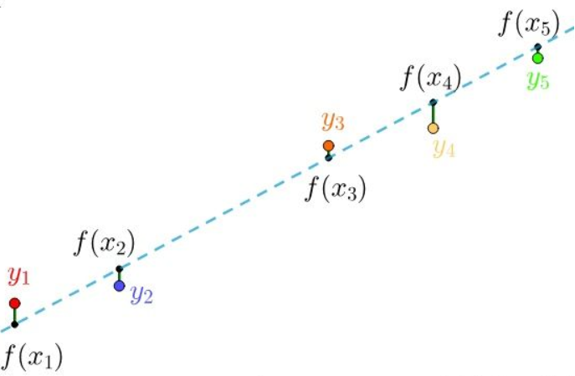
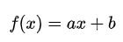
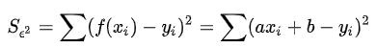
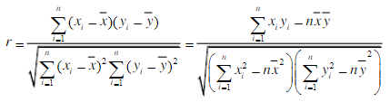
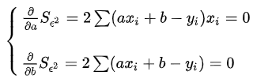
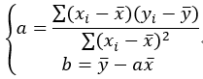
3.4.6 线性回归
已知数据点符合线性关系：
目的：求参数a、b
最小二乘法：
误差平方：
相关系数：

Slide 13
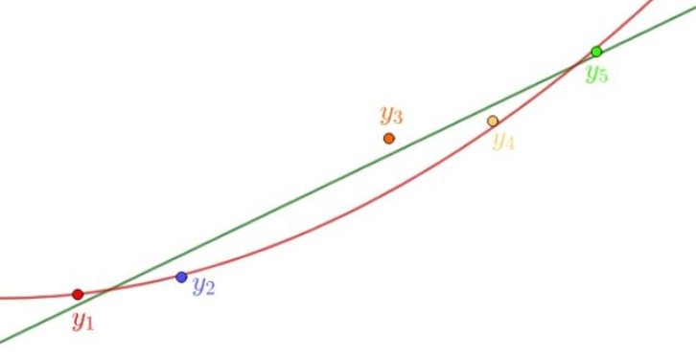
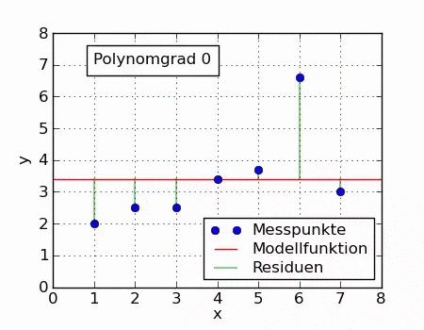
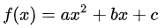
3.4.7 曲线拟合
最小二乘曲线拟合：
对其他函数关系也适用
曲线拟合的问题：
需要事先知道公式
公式选择对结果有很大影响

Slide 14
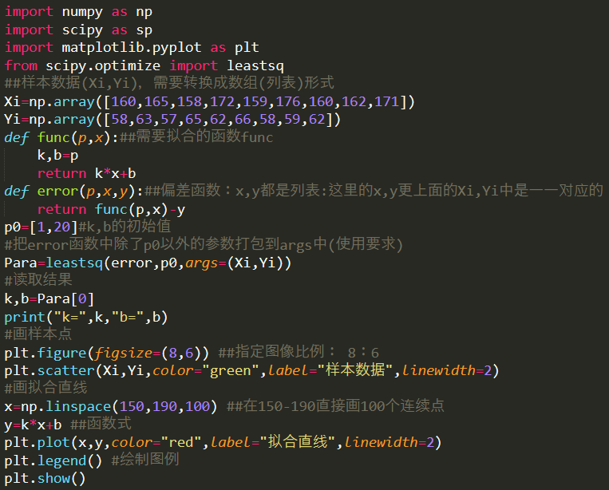
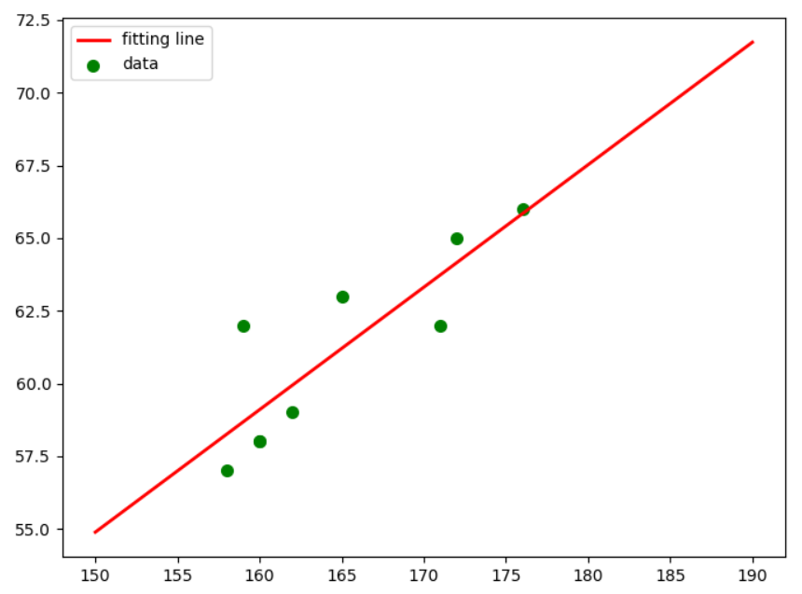
3.4.8 使用python进行最小二乘
用法：scipy.optimize中leastsq函数
语法：scipy.optimize.leastsq(func, x0, args=(), 。。。)
Func：误差函数
X0：计算初始参数值
Args：func的其他参数

Slide 15

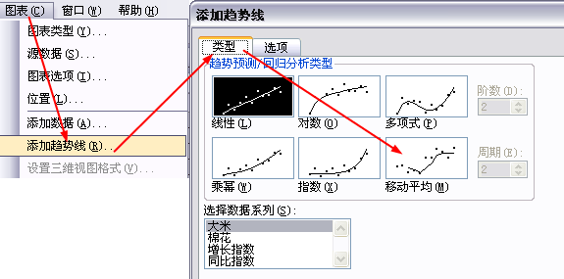
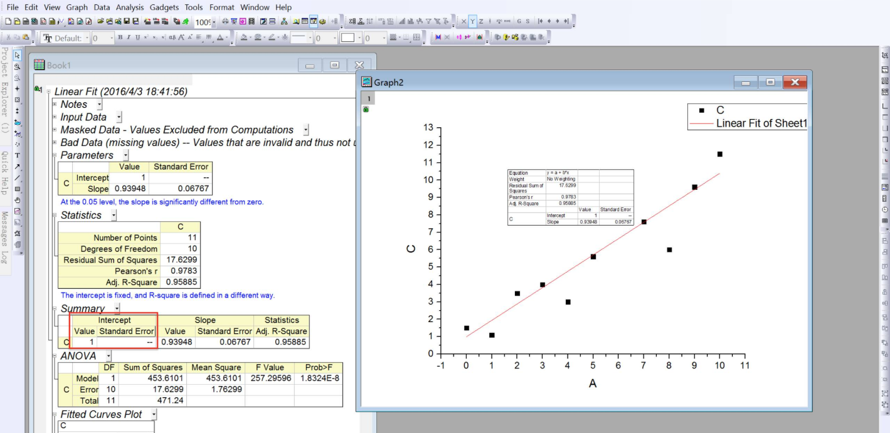
3.4.9 一些其他拟合方案
OriginPro
Excel

Slide 16
作业3：下表是测量得到的某一小球在不同时刻的速度，使用python编程完成：
1.使用插值算法计算t=3.5/4.5/5.5时刻的速度值
2.计算1到9时刻小球的加速度
3.计算全过程中小球的运动路程
4.若u-t满足: u=at²+bt+c，根据已知数据拟合相关参数a、b和c
提交方式：.py和.doc文件以学号-姓名-作业3命名发送至sanliwuxun@foxmail.com
t | 0 | 1 | 2 | 3 | 4 | 5 | 6 | 7 | 8 | 9 | 10
u | 17.9 | -1.2 | -16.5 | -28.9 | -37.1 | -40.9 | -38.2 | -31.4 | -21.5 | -10.1 | 5.3

